Slide 1
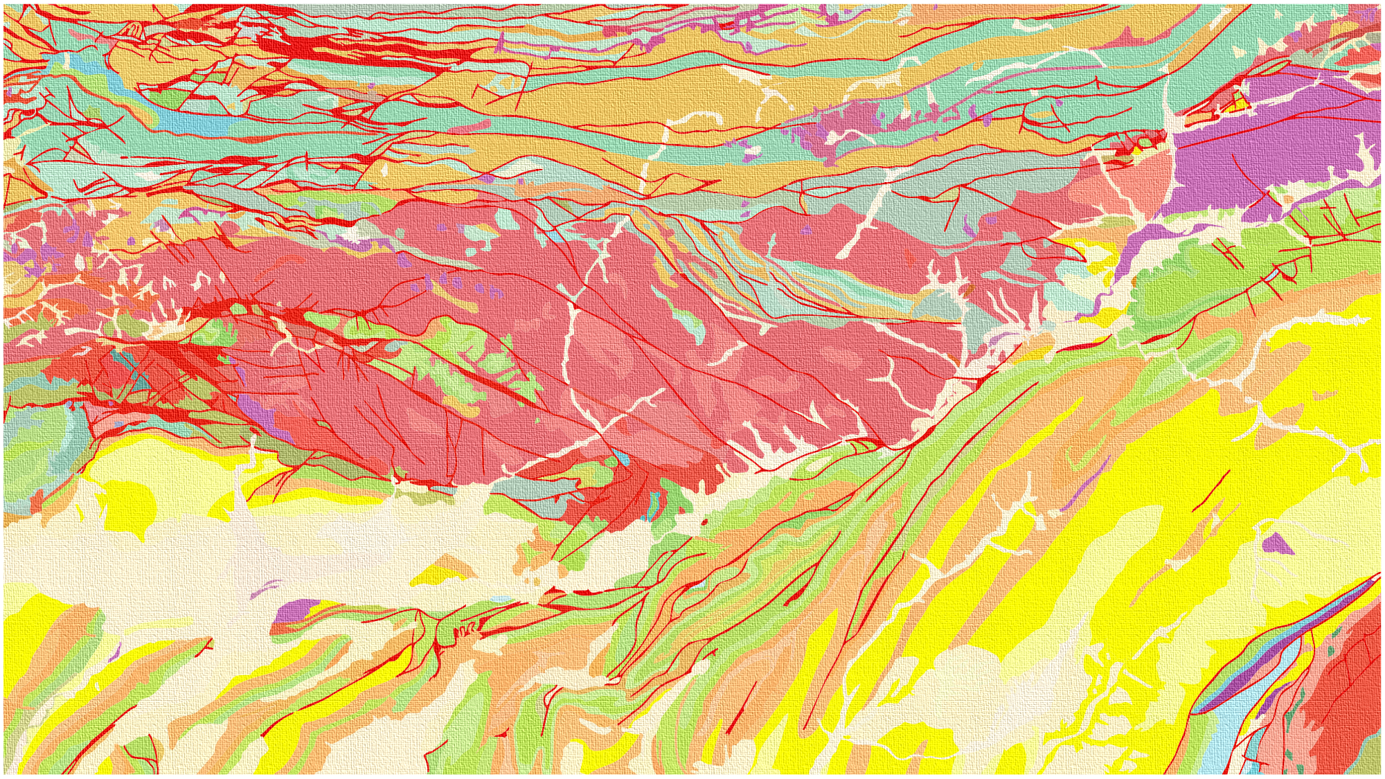
Геологическая карта
1:200 000

Slide 2
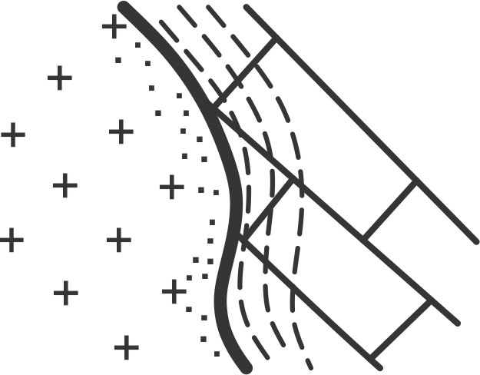
Геология
Разломы
Полезные
ископаемые
Интерполяция литологических границ
Цвета/Символы
Элементы
залегания
Геохимия
Дайки
Анализ данных
Флора и фауна
Контактовые
изменения
Notes:
Состояние работ по подготовке геолкарты 200К по территории стран СНГ к интеграции в межународный проект “OneGeology”

Slide 3
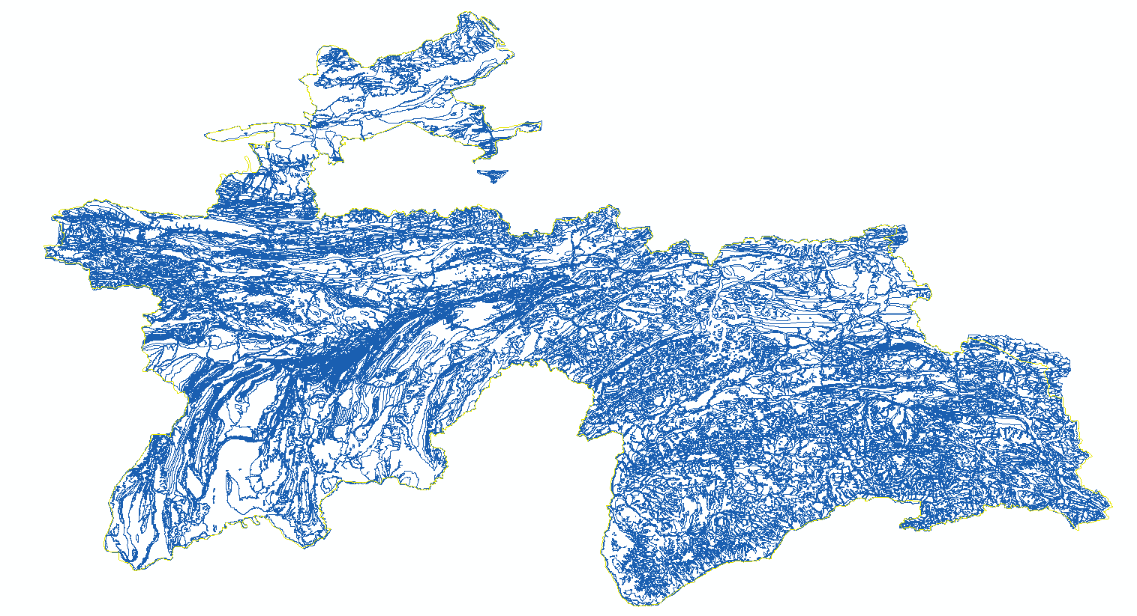
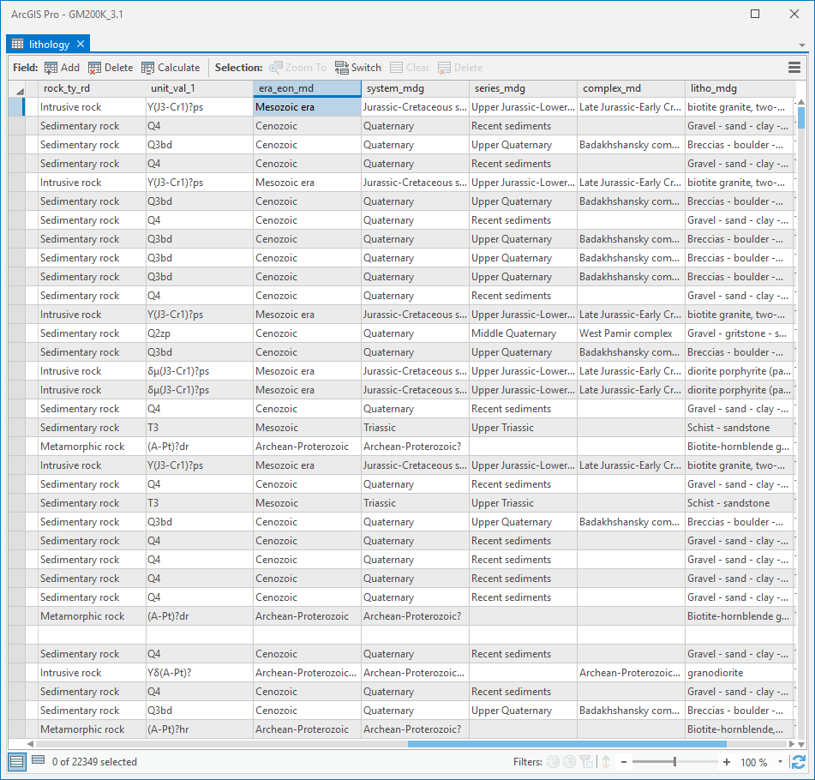
Карта геологического строение
Notes:
Оцифровкой занималась группа из 6 человек в течение первых 5 месяцев. Распределение по листам. Практически вся информация содержащая карта была переведена в цифровой формат.

Slide 4
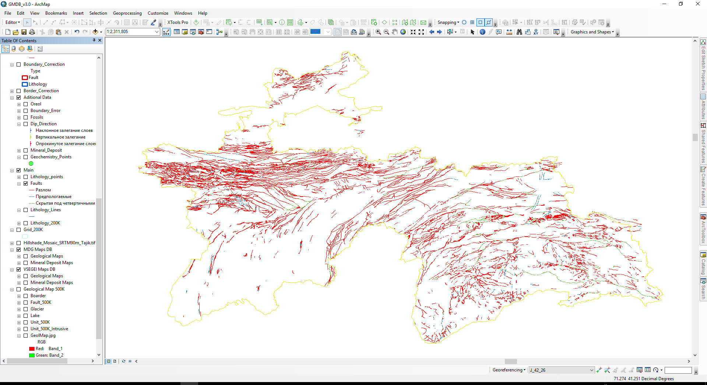
Разломы
Notes:
На данное время класификация по типам разделено только на три. Это собственно разломы, предпологаемые и скрытые под четвертичнимы образованиямы. В будушем планируем более подробно ввести информацию о разломах. Глубинные разломы

Slide 5
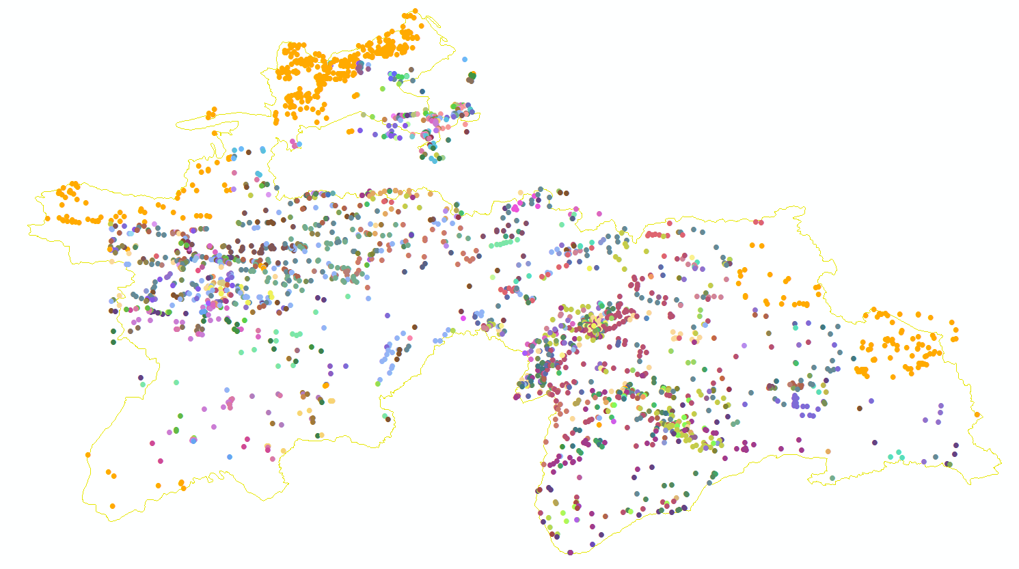
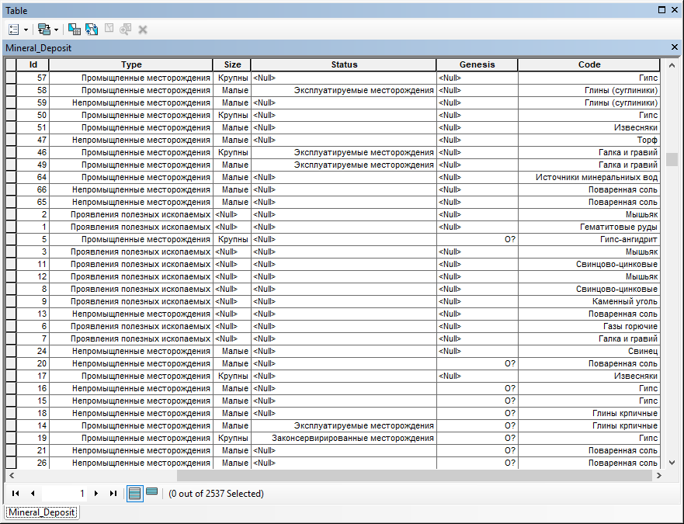
Карта Полезных ископаемых
Notes:
Более 2500 тыс точек минерализации... По типам, по крупности....статусу....генезису

Slide 6
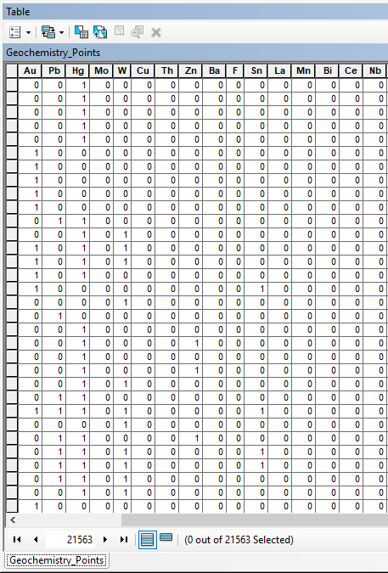
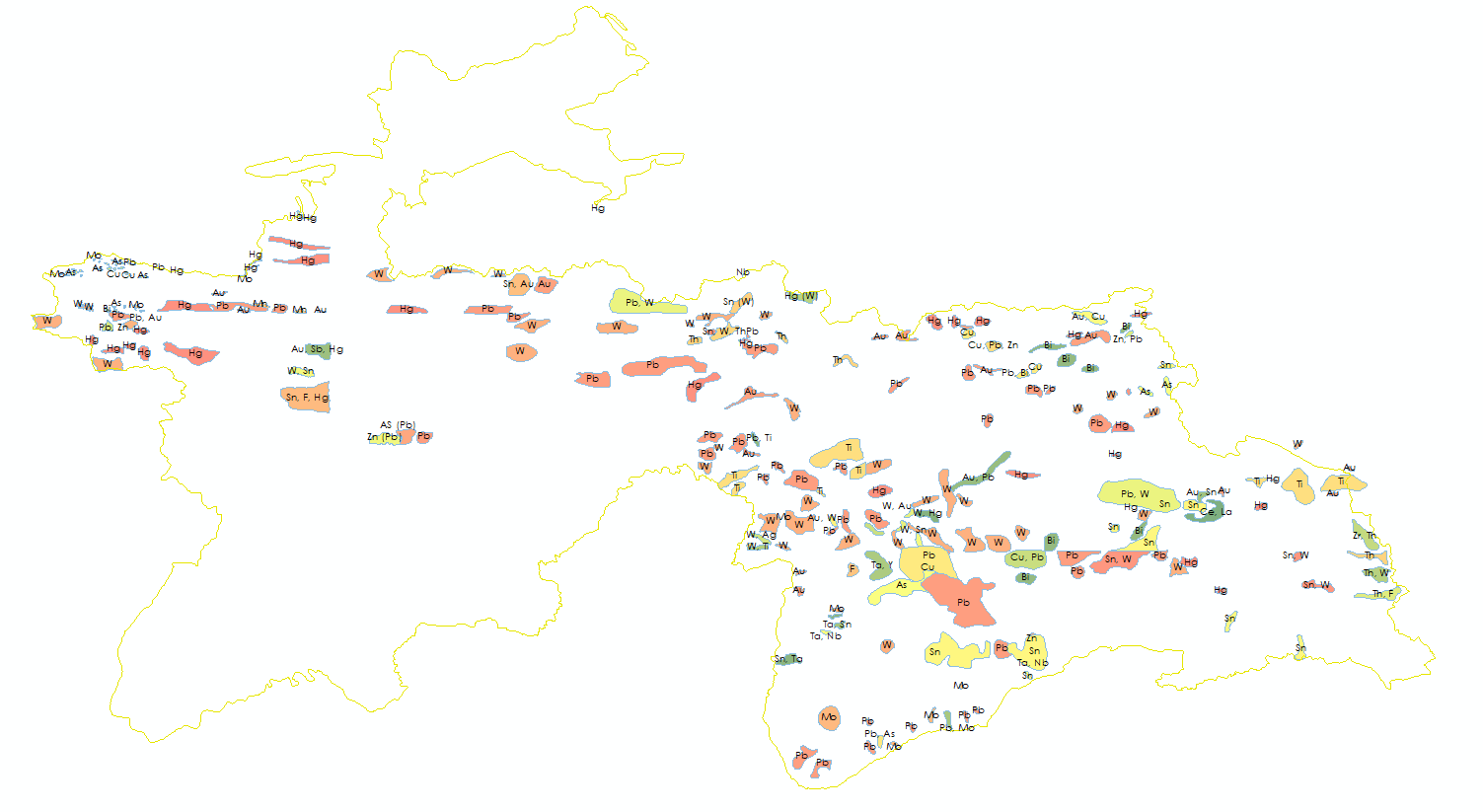
Карта Геохимической изучености

Slide 7
Дайки
Notes:
По типам

Slide 8
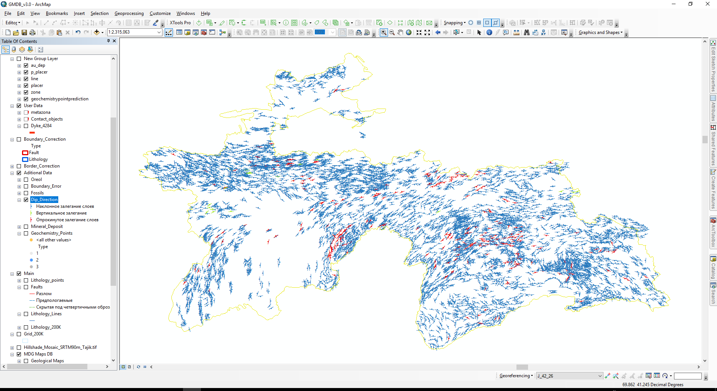
Элементы залегания
Notes:
Линия простирания. Угол падения и тип залегания горных пород: Наклонное, вертикальное и опрокинутое залегания. –Прослеживаються структуры....

Slide 9
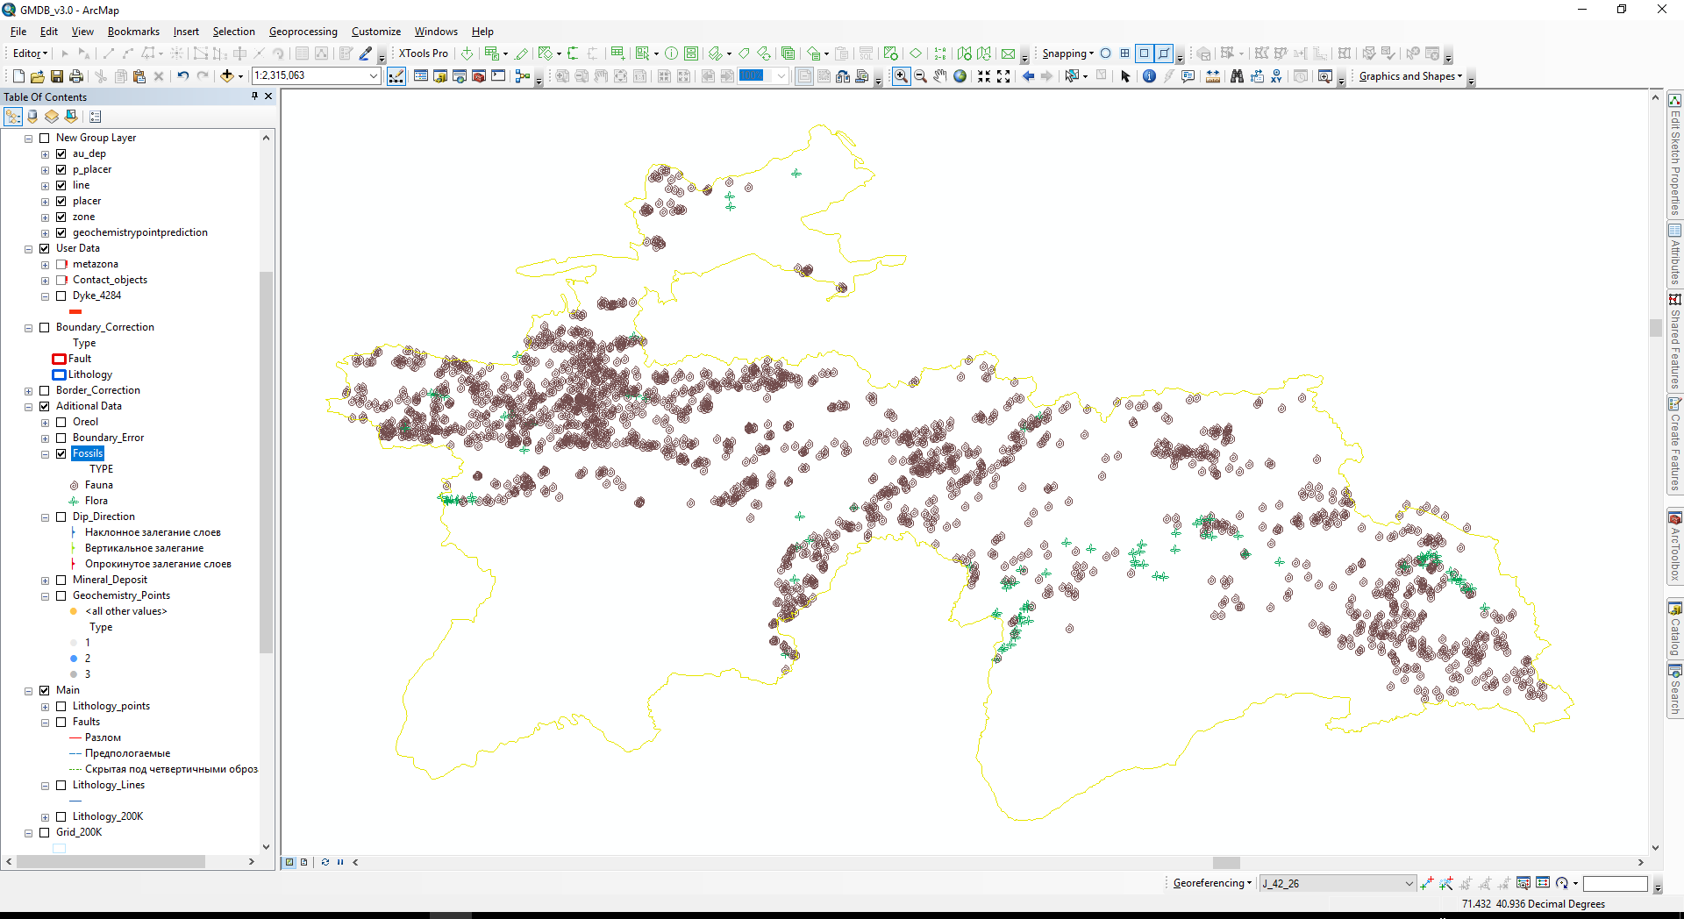
Флора и фауна
Notes:
БД по флорам и фаунам дает представление о том каким методамы были определены возраст горных пород.

Slide 10
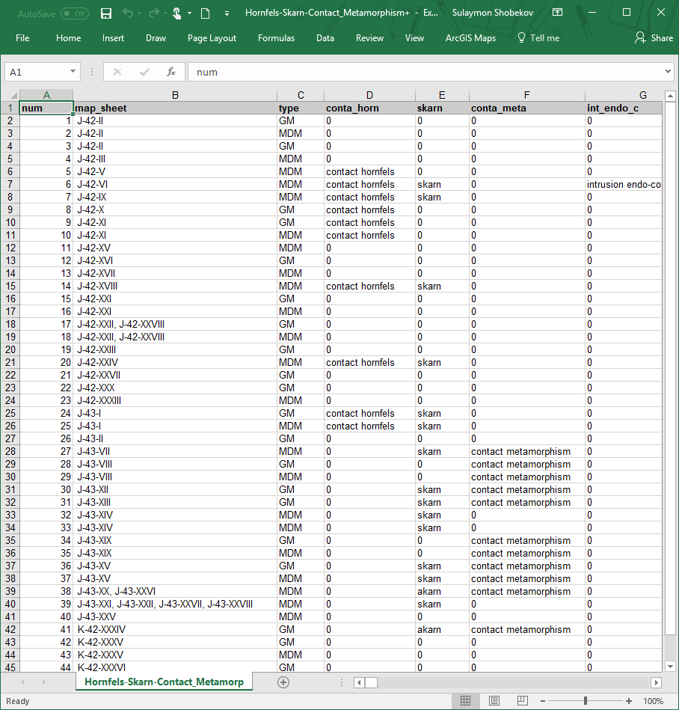
Контактовые изменения
Notes:
Скарны и зоны изменения.... Информация нет по всем картам поэтому в будущем планируем провести анализ данных для выявления контактовых зон с аналогичнимы горнимы породамы.

Slide 11
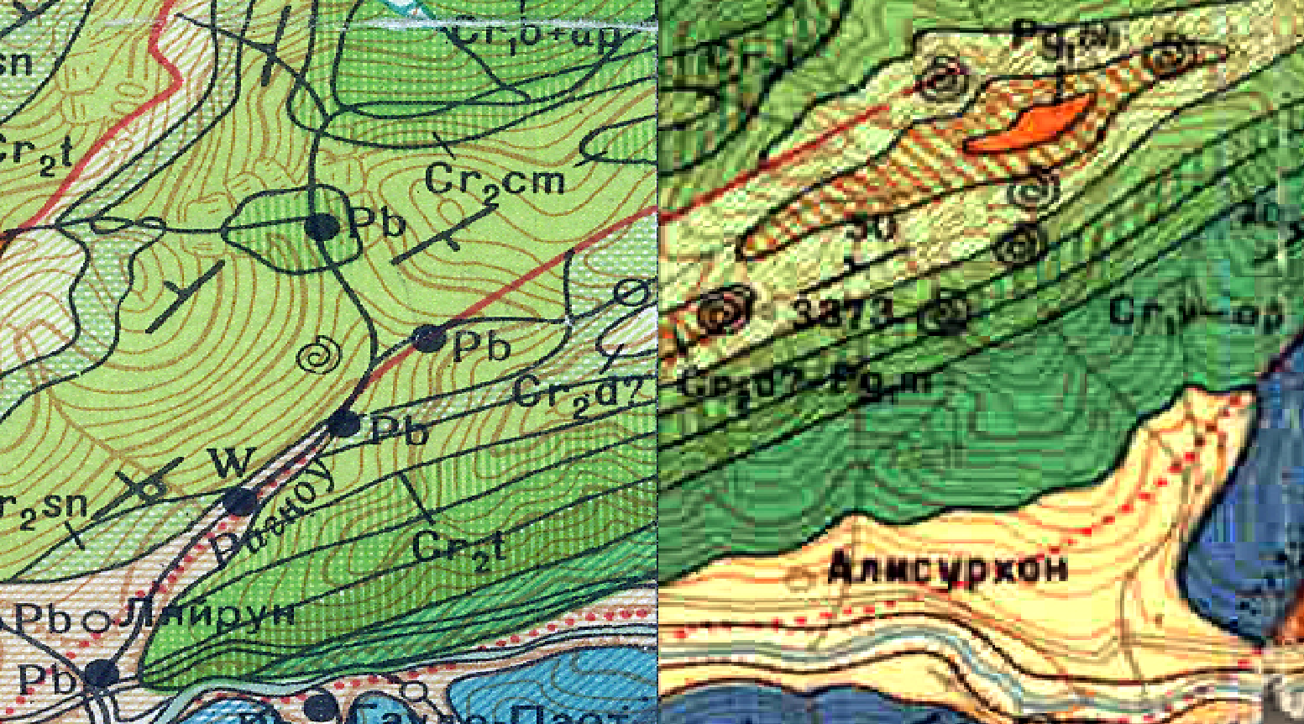
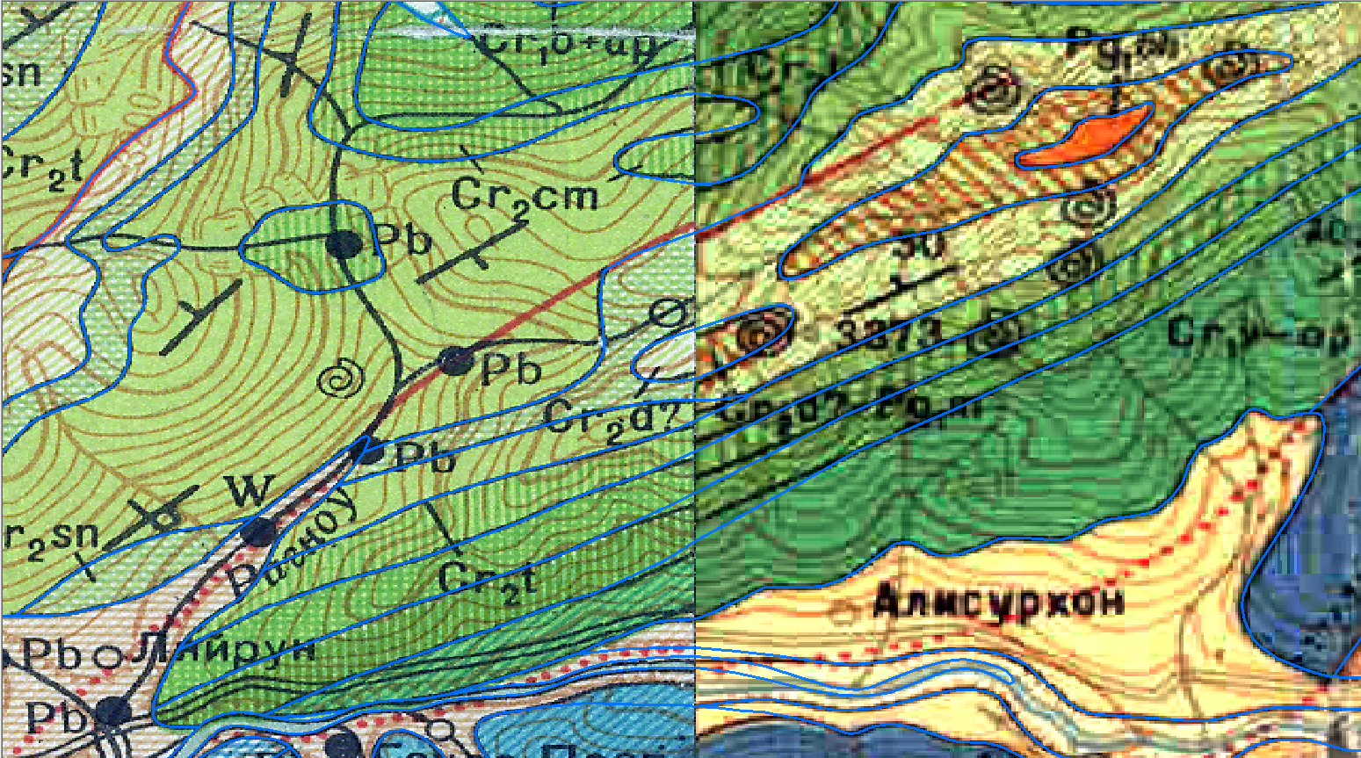
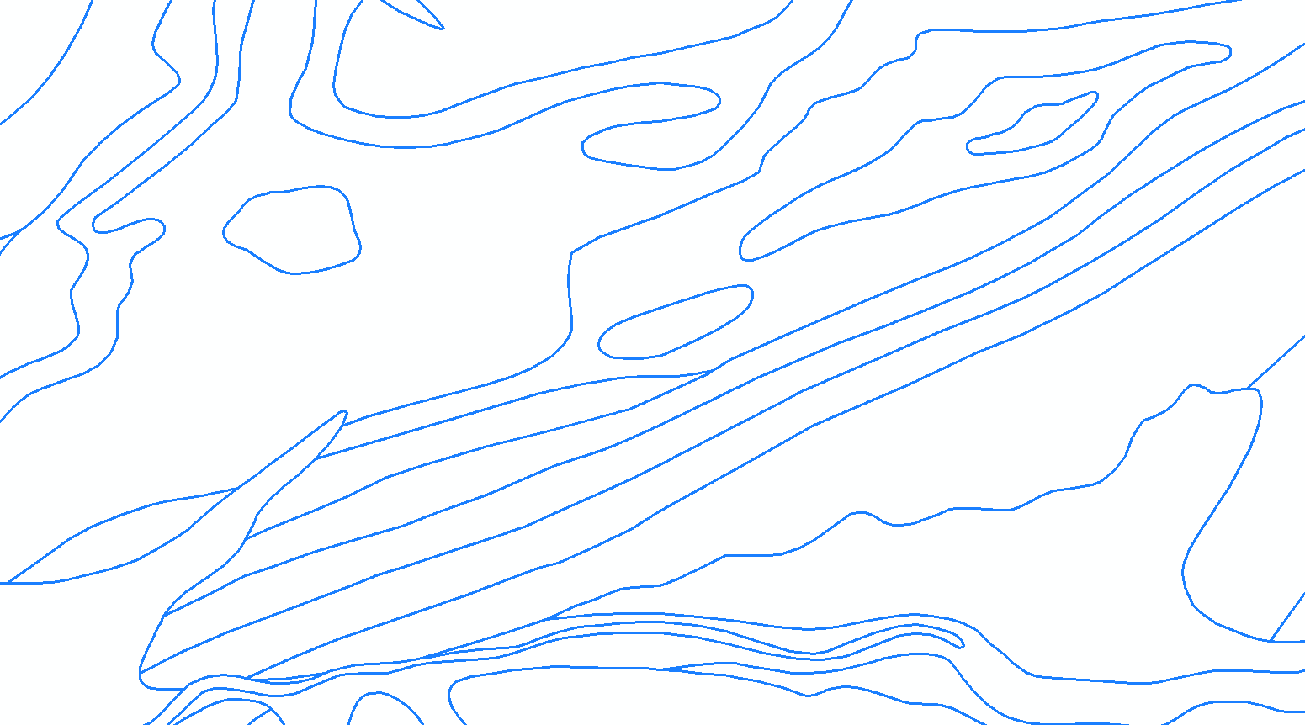
Интерполяция литологических границ

Slide 12
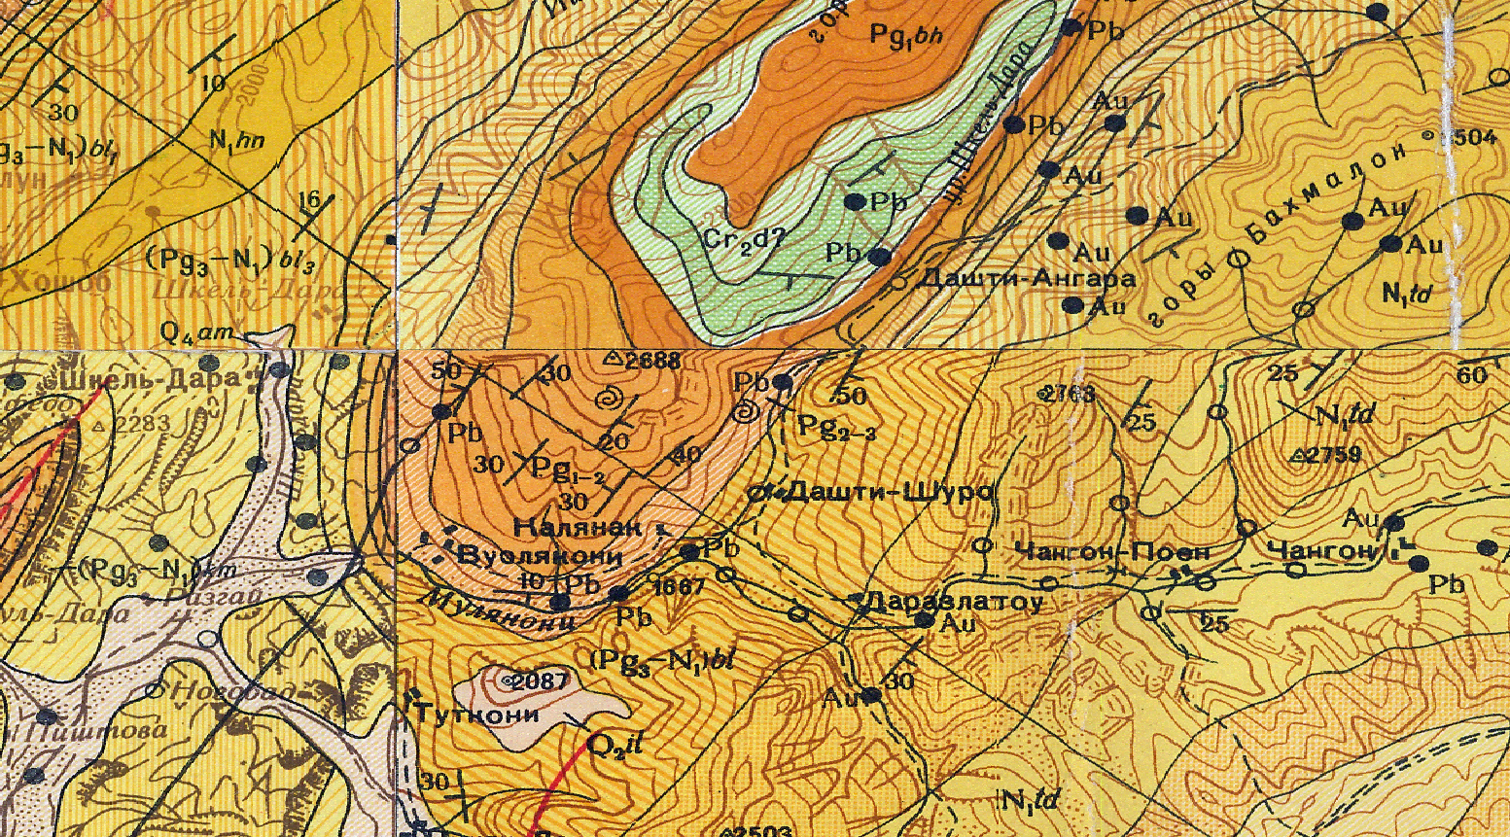
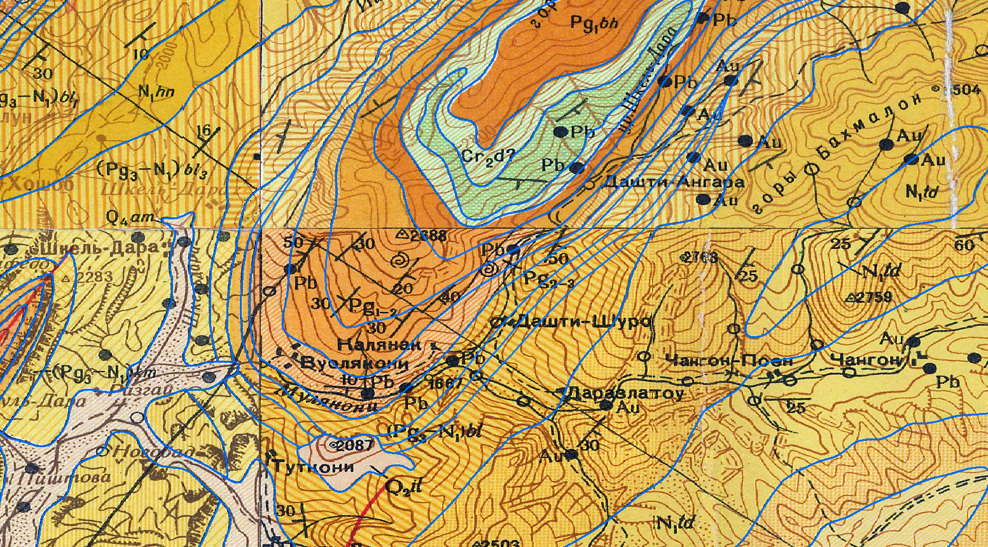
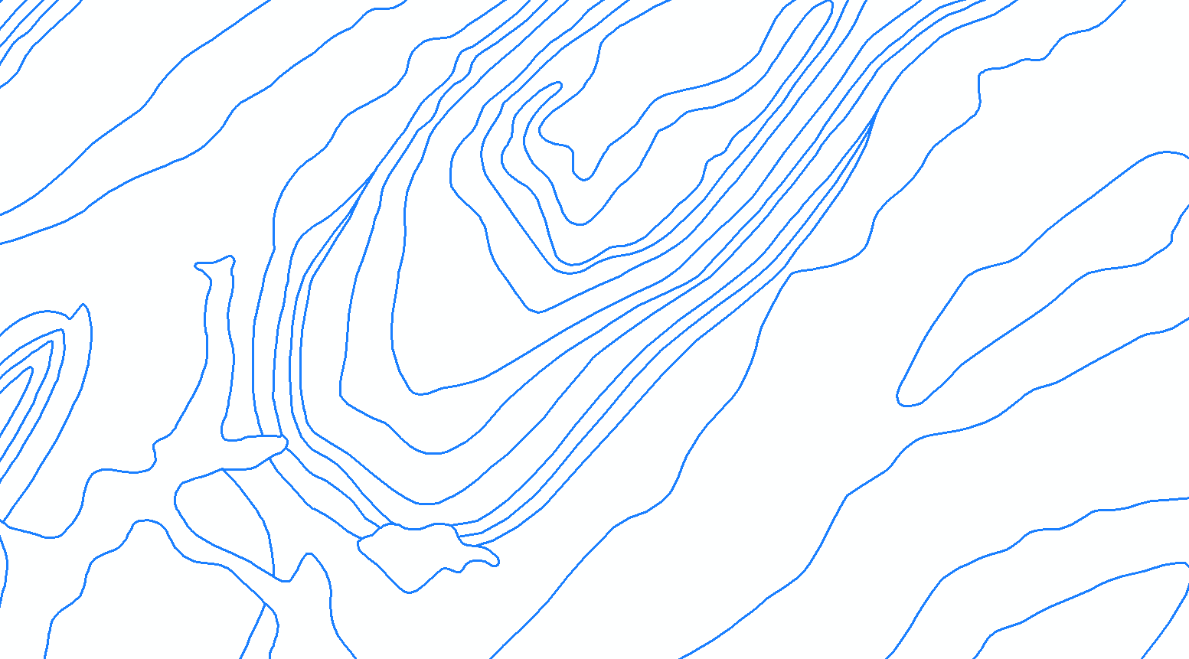
Интерполяция литологических границ

Slide 13
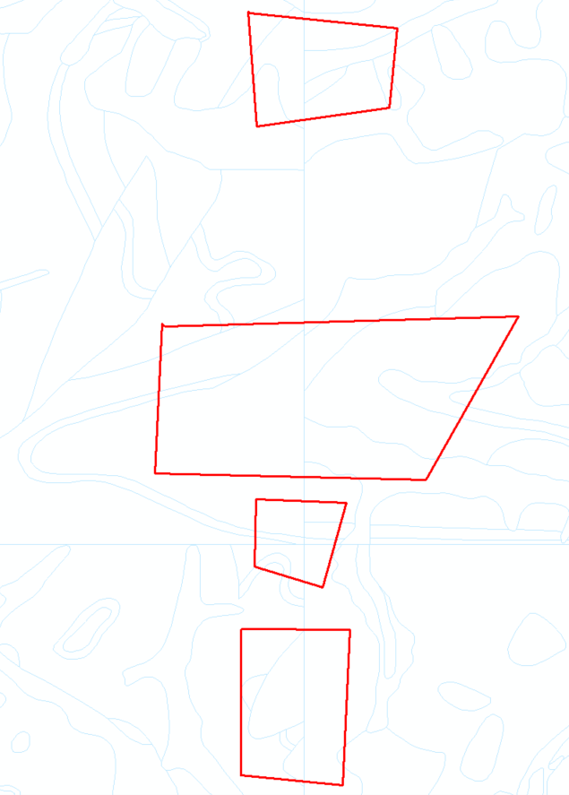
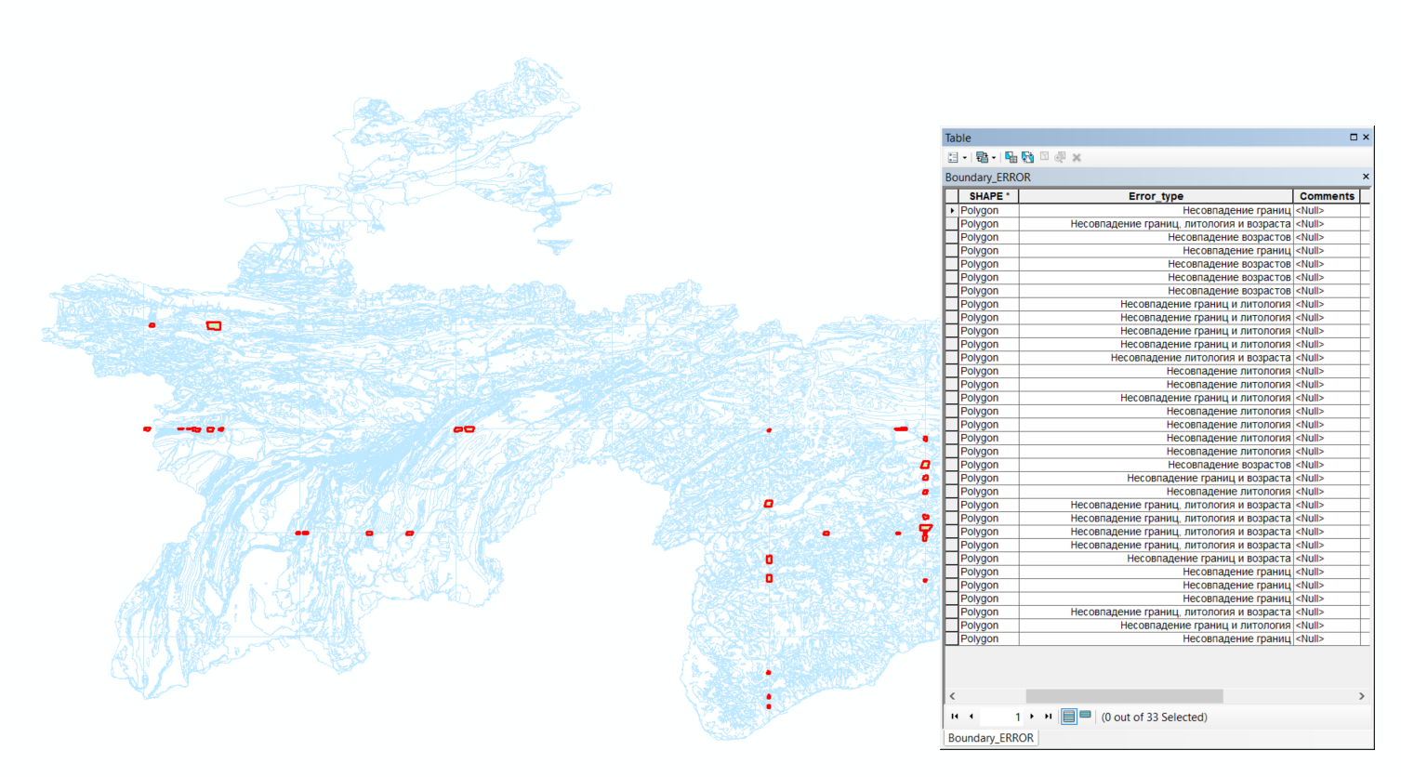
Классификация типов ошибок
Notes:
Информация об изменениях по конактам внесена в базу данных

Slide 14
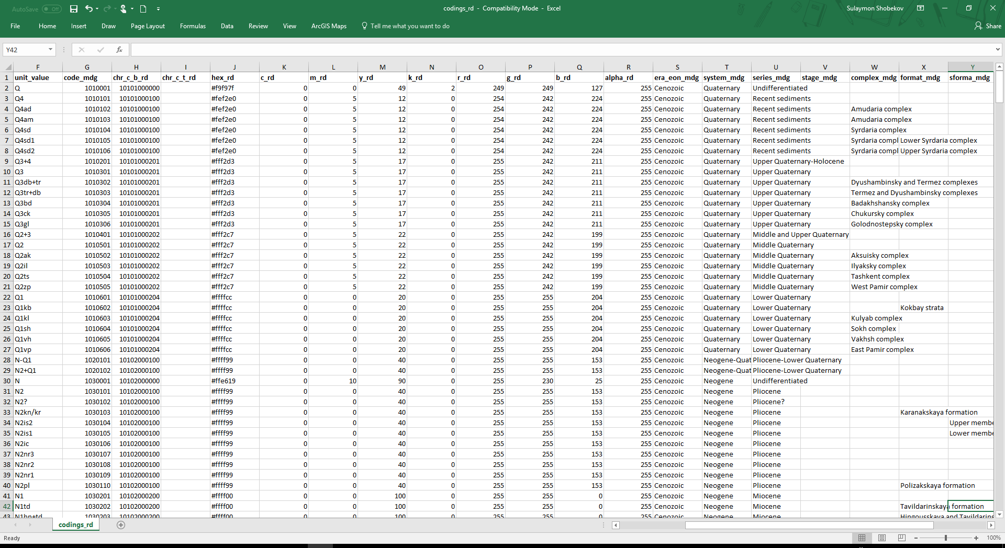
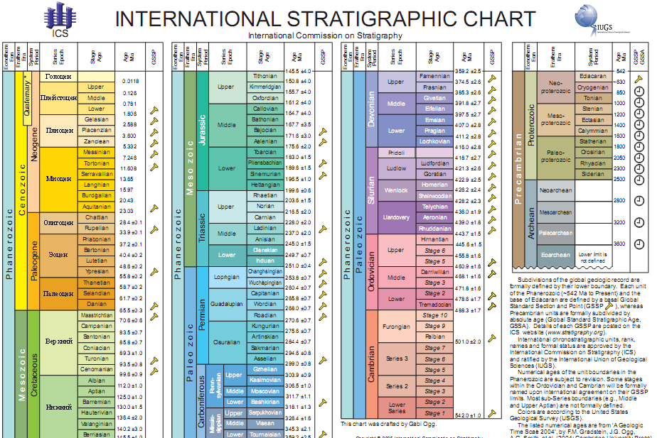
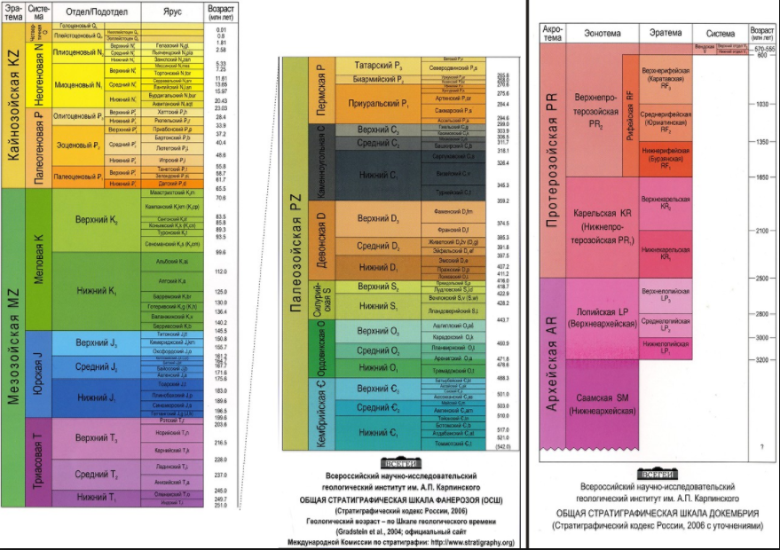
Цвета раскраски/Символы
Notes:
За основу цветов – геологическая карта 200К. Цвета раскраски и индексы основных стратиграфических подразделений на картах

Slide 15
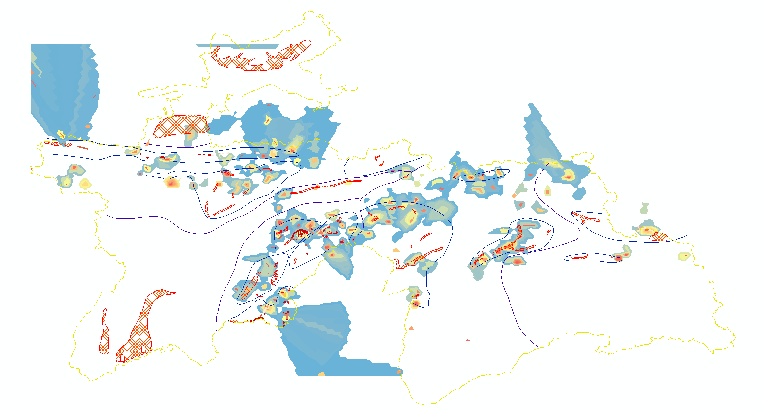
Анализ данных
Notes:
Анализ геохимических точек и сопоставление с картой 500К

Slide 16
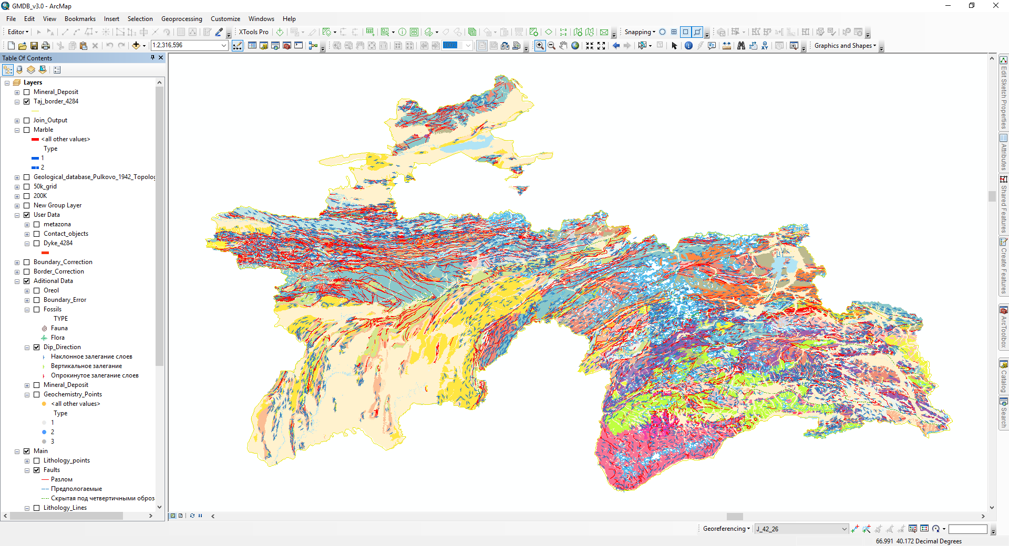

Slide 17
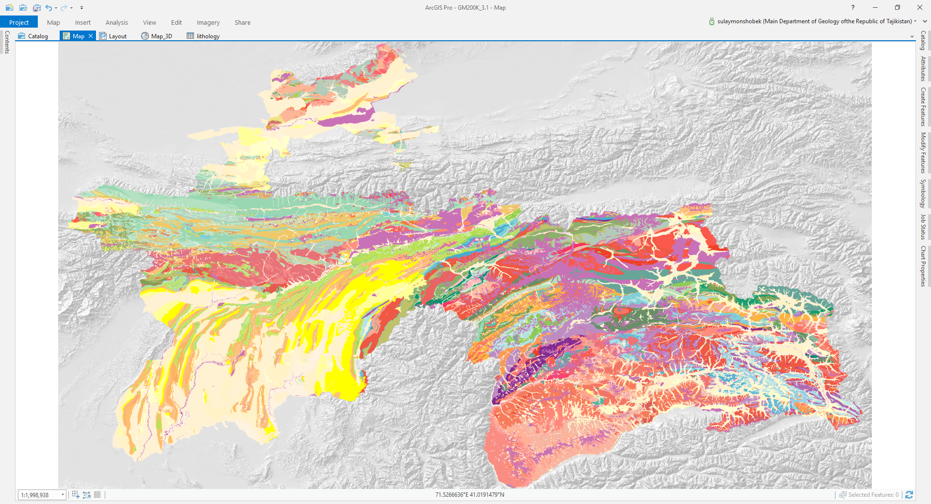

Slide 18
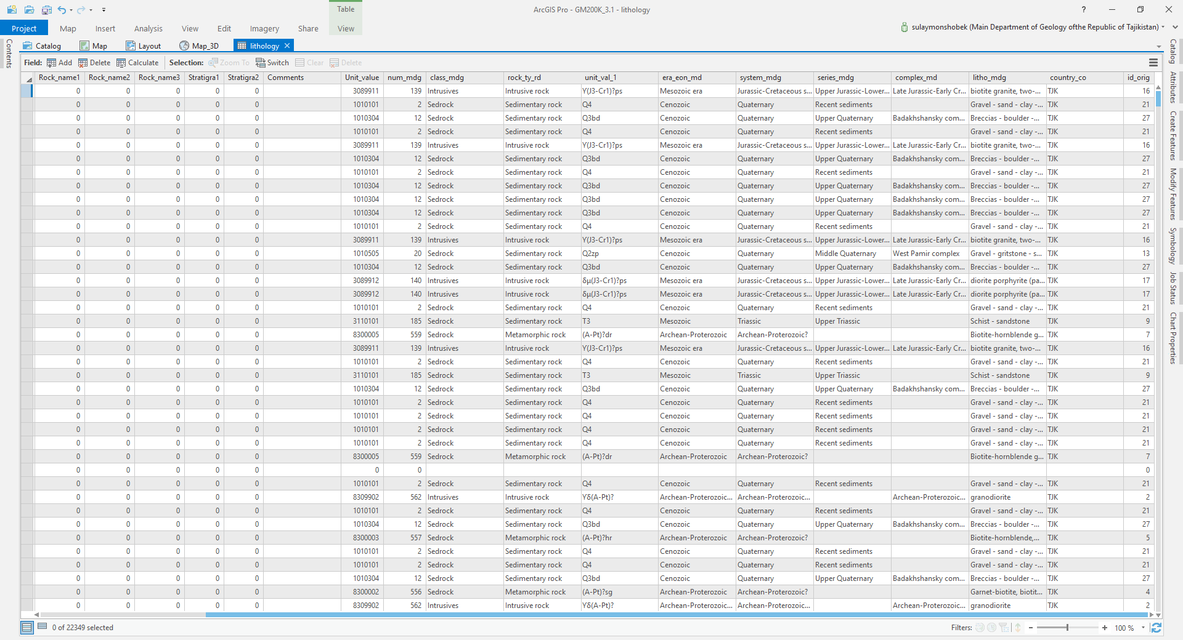

Slide 19
